Slide 1

第4讲 代数模型实验
实验内容
1.投入产出模型及建模方法；
2.模型的演绎发展；
3.模型的应用

Slide 2
一、投入产出问题与模型
投入产出分析：是对经济系统（公司、国家、经济共同体）中各个部门的投入和产出之间数量依存关系进行综合分析和考察的一种代数方法，是进行经济预测、制定经济政策所依据的数学模型。最早由美国经济学家瓦·列昂节夫（W. Leontief）于1936年提出，后被许多国家采用并取得了良好的效果。列昂节夫因此获得了1973年诺贝尔经济学奖。

Slide 3
A、投入产出概念
投入：从事一项经济活动的消耗
产出：从事经济活动的结果
投入产出数学模型：通过编制投入产出表，运用线性代数工具建立数学模型，从而揭示国民生产各部门、再生产各环节之间的内在联系，并据此进行经济分析、预测和安排预算计划。按计量单位不同，该模型可分为价值型和实物型。

Slide 4
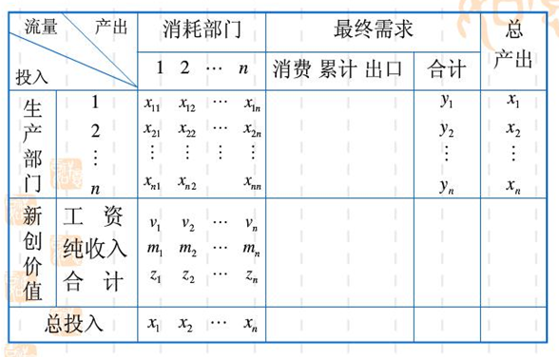
B、投入产出表

Slide 5
投入产出表：描述各经济部门在某个时期的投入产出情况。
行表示某部门的产出；列表示某部门的投入。
表中第i行x_{i}表示部门i的总产出水平；x_{ii}为本部门使用量，x_{ij}为部门i提供给部门j的使用量，各部门供给的最终需求（包括居民消费、政府使用、出口和社会储备等）为y_{j}（j=1,2,…,n），这几个方面投入的总和代表了这个时期的总产出水平。

Slide 6
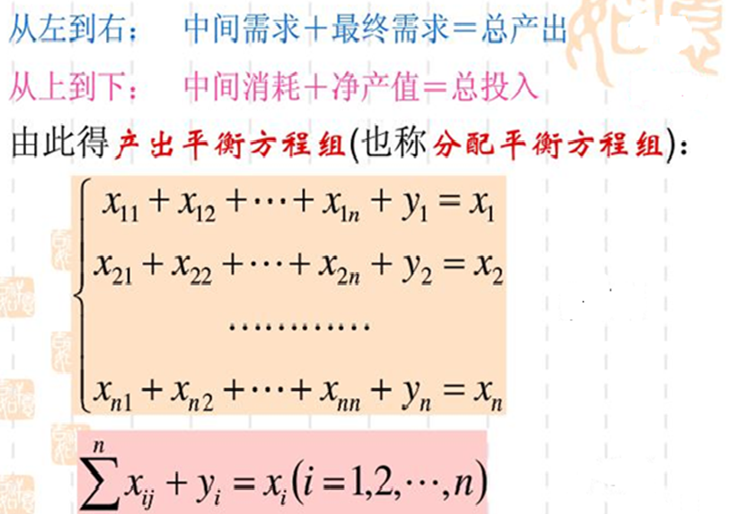
C、投入产出的基本平衡关系

Slide 7
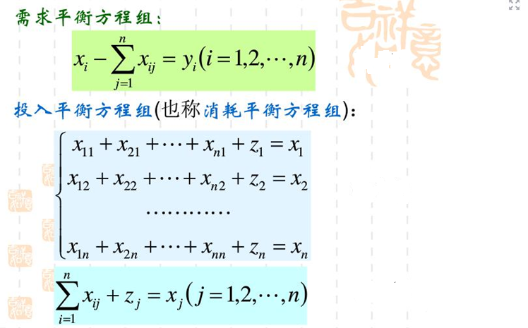

Slide 8
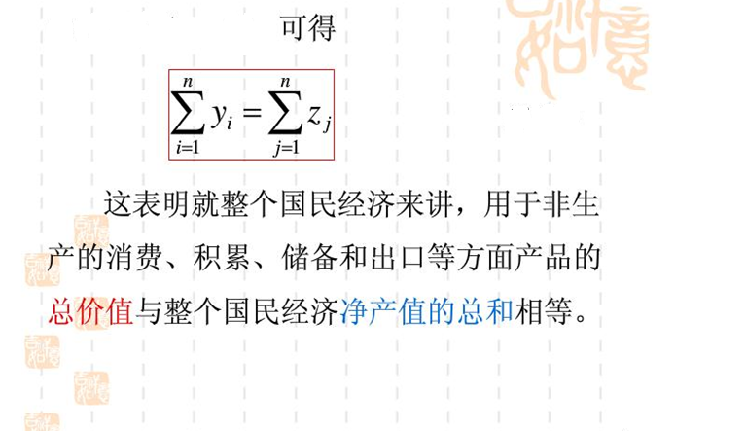

Slide 9
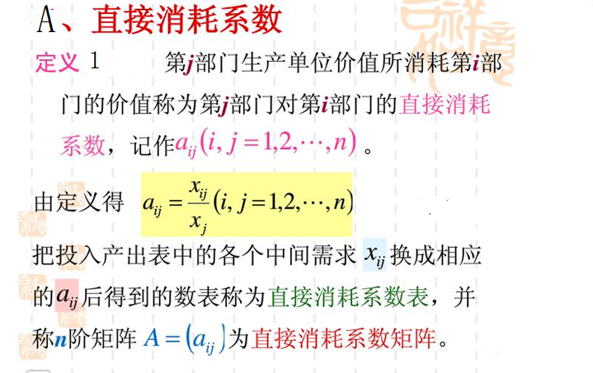
二、模型的演绎发展

Slide 10
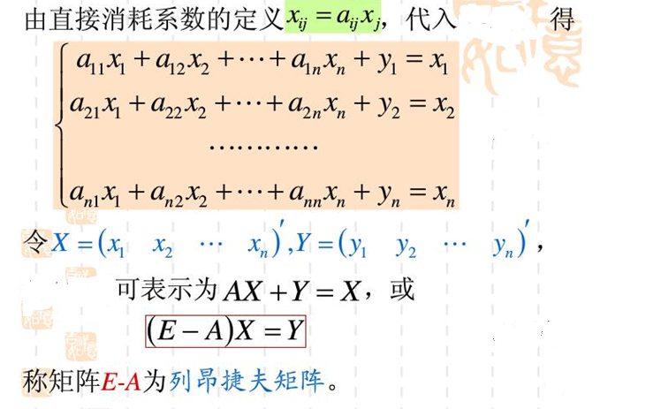
X=(E-A)⁻¹Y

Slide 11
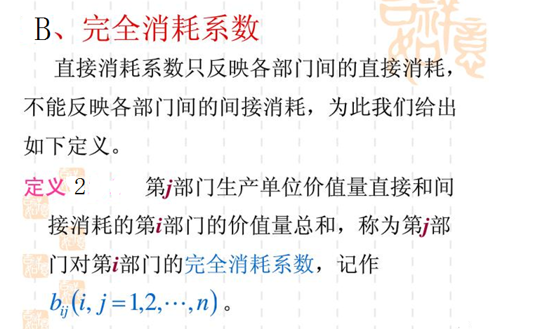

Slide 12
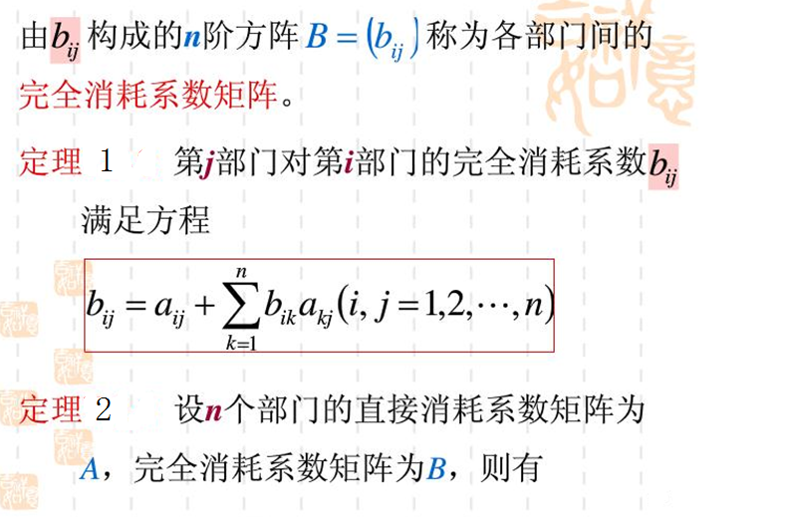

Slide 13
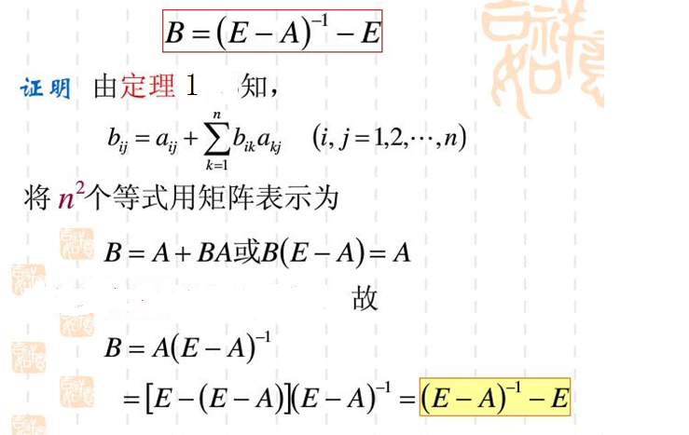

Slide 14
三、模型的应用
问题1：某经济体系有6个部门：农业、工业、建筑业、运输业、餐饮业和其他服务业（见投入产出表5-2），试建立数学模型回答下列问题：
（1）求该经济体系的直接消耗系数矩阵，确定农业产出100亿元所产生的中间需求？
（2）如果某年对农业、工业、建筑业、运输业、餐饮业和其他服务业的外部需求分别为1500，4200，3000，500，950，3000亿元，问这6个部门的总产出分别为多少？

Slide 15
（3）如果6个部门的外部需求分别增加1个单位，问它们的总产出分别增加多少？即给出需求变动引发的产出变动？
（4）设A是该经济体系的直接消耗系数矩阵，y是外部需求向量，如果A和y的元素非负，且A的所有列和都小于1，证明：(I-A)⁻¹存在，产出向量x= (I-A)⁻¹ y的元素非负，且是x=Ax+y的唯一解。
（5）计算各部门的完全消耗系数矩阵，并对结果加以解释。

Slide 16
解：运用投入产出模型与Matlab求解
1.由中间需求矩阵X和产出向量x，求直接消耗系数矩阵A
X = [464, 788 ,229 ,13 ,127, 13;
499, 8605 ,1444 ,403, 557, 1223;
5, 9, 3 ,20 ,23, 124;
62, 527, 128, 163, 67, 146;
79, 749, 140, 43, 130, 273;
146, 1285, 272 ,225, 219, 542];
x= [2918 ,16814, 2875, 1570, 2341, 5414];
X_rep = repmat( x,6,1); %将行向量x复制6份， 扩展为6*6矩阵
A = X./X_rep % 求直接消耗系数矩阵

Slide 17
回答：农业产出100亿元所产生的中间需求
公式：x₁a₁，其中a₁为直接消耗矩阵的第1列
x₁ = 100;%农业产出x₁=100亿元
x₁*A(:,1)%计算中间需求
2. 由外部需求向量y,求总产出向量x
公式：x=(I-A)⁻¹y
y = [1500;4200;3000;500;950;3000];%输入外部需求y
n = size(y,1);%y的第一维大小
W = eye(n) - A; % eye(n)为n阶单位矩阵I
x = W\y %用左除解方程组，即(I-A)⁻¹y

Slide 18
3. 外部需求Y变动，引发的产出x变动?
公式：
W = eye(n) - A
dx = inv(W)%当第i部门外部需求增加1个单位时，总产出向量变动正好为(I-A)⁻¹的第i列
4.由（I-A）(I+A+A²+…+A^{k}) =I-A^{k+1} →I可知（I-A）
^{可逆，且}
^{5.各部门的完全消耗系数矩阵}
^{公式：B=}inv(W)^{-eye(n)}
^{解释：B-A为间接消耗，表明}农业部门增加对外供应产值1亿元的最终产品时，不仅需要增加各部门的直接消耗，而且还要增加间接消耗

Slide 19
四、小结
A、代数方法建模
1. 弄清问题和概念（如投入、产出）；
2. 对有关量用数组符号化描述（x_{ij}）；
3. 将各种量以表格形式列出；
4. 找出内在平衡关系并建立代数方程（模型）
B、模型的演绎发展
对模型中有关量通过适当的运算和比例变换，挖掘其深刻含义并引出新的定义；
利用线性代数工具，对模型进行演绎推导，得到更深刻结果（定理）并领会其实际意义
C、模型的应用
结合实际问题，用Matlab求解

Slide 20
作业
A、课堂练习：完成5.2节投入产出问题实验、仔细阅读补充材料“环境投入产出分析在产业生态学中的应用”并认真体会其应用，写出课堂学习小结并从教学在线提交；
B、课外作业：完成P85-1,2,3题并写出实验报告

